Slide 1
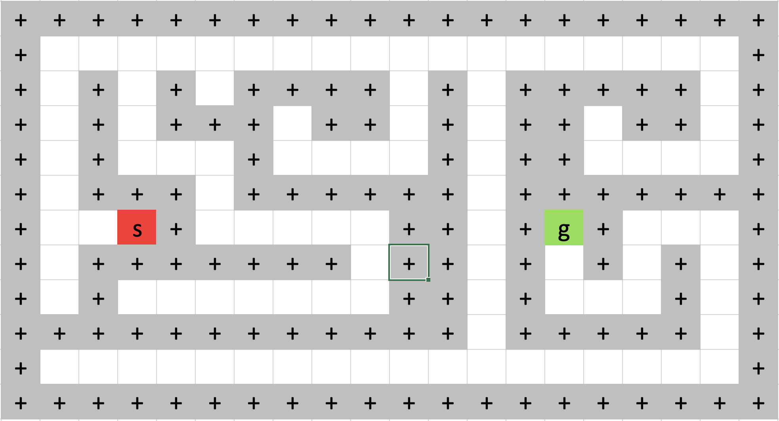
Reinforcement Learning
Antoine XIE
Hong Wei Shawn LIEW

Slide 2
Mazefinding by Reinforcement Learning
[Q] How can we determine the optimal path between two points in the
maze?
[A] We can use reinforcement learning algorithms.
[Q] How can we implement this?

Slide 3
Maze

Slide 6
This is acceptable
x

Slide 9
This is NOT acceptable

Slide 10
We need to find a way to record good decisions and bad decisions

Slide 11
Establishing the Model
We shall establish a Q-Table (quality table)
For each location, we consider every possible action
For every possible action, we will have a quality value
This value represents the quality of that action

Slide 12
Populating the Q-Table
Decide an action using a policy:
Epsilon – Greedy
Boltzmann
After taking an action, determine how to alter the Q-Table by:
Q - Learning
SARSA

Slide 13
Epsilon – Greedy
Under this policy, we decide on action using two methods.
Exploration → Take a random action
Explotation → Take the action with the best quality value. In case of conflict, choose randomly among the best actions

Slide 14
Epsilon – Greedy – Exploration

Slide 15
Epsilon – Greedy – Exploration

Slide 16
Epsilon – Greedy – Exploitation
-30
-10
-30
-30

Slide 17
Epsilon – Greedy – Exploitation
-30
-10
-30
-30

Slide 18
Epsilon – Greedy
Under this policy, we decide on action using two methods.
Exploration → Take a random action
Exploitation → Take the action with the best quality value. In case of conflict, choose randomly among the best actions
Initially, we will start off with 95% exploration, 5% exploitation.
We will then exponentially decrease the weight for exploration with each iteration

Slide 19
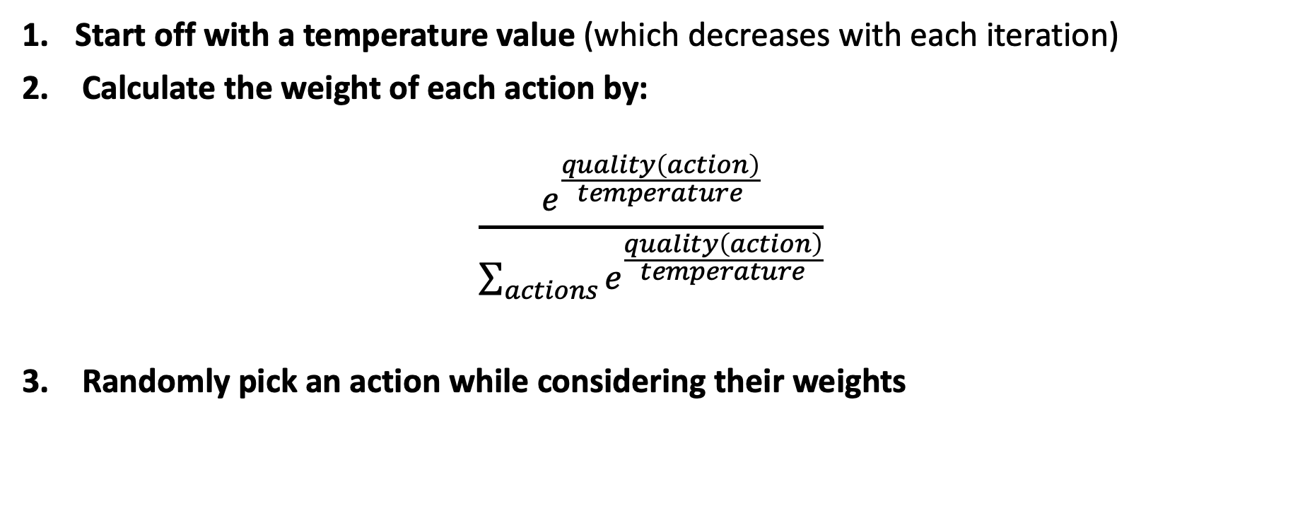
Boltzmann Policy
Start off with a temperature value (which decreases with each iteration)
Calculate the weight of each action by:
$$\frac{e^{\frac{quality\left(action\right)}{temperature}}}{\sum_{actions}{e^{\frac{quality\left(action\right)}{temperature}}}}$$
Randomly pick an action while considering their weights

Slide 20
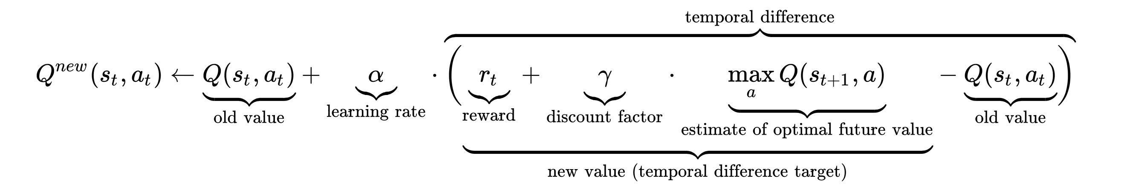
Q-Learning
Source: https://en.wikipedia.org/wiki/Q-learning

Slide 21
SARSA - State Action Reward State Action
New Quality Value
Old Quality Value
Learning Rate
Discount
Factor
Estimate
of future
quality value
Old Quality Value
Current
Reward
Source: https://www.geeksforgeeks.org/sarsa-reinforcement-learning/

Slide 22
Illustration Loop 1

Slide 23
Illustration

Slide 24
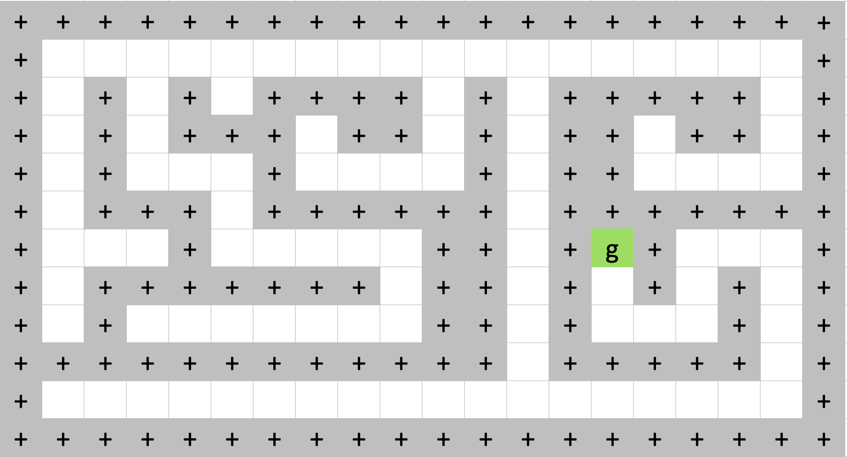
Illustration
x

Slide 25
Illustration
x

Slide 26
Illustration
x

Slide 27
Illustration
x

Slide 28
Illustration
x

Slide 29
Illustration
x

Slide 30
Illustration
x

Slide 31
Illustration
x

Slide 32
Illustration
x

Slide 33
Illustration
x

Slide 34
Illustration
x

Slide 35
Illustration
x

Slide 36
Illustration
>1000 loops later

Slide 37
Illustration
x

Slide 38
Illustration
x

Slide 39
Illustration approximately loop 3-6 halfway to an optimal solution

Slide 40
Illustration

Slide 41
Illustration
x

Slide 42
Illustration
x

Slide 43
Illustration
x

Slide 44
Illustration
x

Slide 45
Illustration
x

Slide 46
Illustration
x

Slide 47
Illustration
x

Slide 48
Illustration
x

Slide 49
Illustration
x

Slide 50
Illustration
x

Slide 51
Illustration
x

Slide 52
Illustration
x

Slide 53
Illustration
x

Slide 54
Illustration
x

Slide 55
Illustration
x

Slide 56
Illustration
x

Slide 57
Illustration
x

Slide 58
Illustration
x

Slide 59
Illustration
x

Slide 60
Illustration loop 15 optimal solution

Slide 61
Illustration

Slide 62
Illustration
x

Slide 63
Illustration
x

Slide 64
Illustration
x

Slide 65
Illustration
x

Slide 66
Illustration
x

Slide 67
Illustration
x

Slide 68
Illustration
x

Slide 69
Illustration
x

Slide 70
Illustration
x

Slide 71
Illustration
x

Slide 72
Illustration
x

Slide 73
Illustration
x

Slide 74
Illustration
x

Slide 75
Illustration
x

Slide 76
Illustration
x

Slide 77
Illustration
x

Slide 78
Illustration
x

Slide 79
Illustration
x

Slide 80
Illustration
x

Slide 81
Illustration

Slide 82
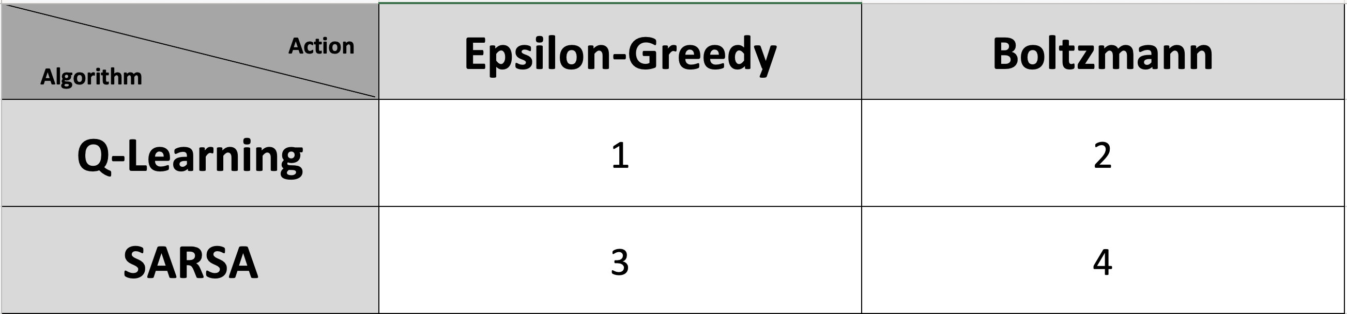
Comparison

Slide 83
Comparison
Rapid convergence across all 4 scenarios
Fastest convergence seen in SARSA + Epsilon Learning
Slowest convergence seen in SARSA + Boltzmann Learning

Slide 84
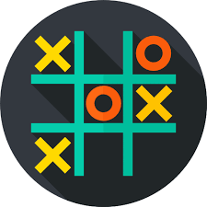
Q-learning : Jeu du morpion

Slide 85
Morpion : Description
Pourquoi le morpion : Jeu simple et existence de techniques pour ne jamais perdre
Objectif : Faire apprendre à l’ordinateur les techniques gagnantes, en pratique on veut surtout qu’il apprenne les techniques pour ne jamais perdre
Méthode d’apprentissage : Q-learning muni d’epsilon-greedy
Méthode de vérification : Statistique contre aléatoire sur un grand nombre de parties (100 000 parties)

Slide 86
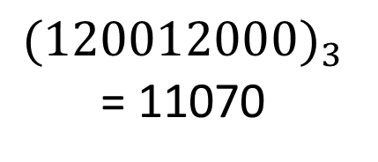

Morpion : Représentation de la Q-table
Q-table : Tableau de $3^{9}$ cases, chaque case correspond à une grille possible du morpion
La valeur de chaque action est stockée dans un tableau
Exemple : Grille précédent, tour du joueur X
X | O
 | X | O
1 | 2 | 0
0 | 1 | 2
0 | 0 | 0
$${(120012000)}_{3}$$
= 11070
0 | 0 | 2
25 | 0 | 0
50 | 10 | 100

Slide 87
Morpion : Choix du reward
Historique des grilles au cours de la partie
Détermination du reward lorsque la partie est terminée
Mis à jour de la Q-table uniquement à la fin par rétropropagation lorsque la partie est finie
Reward dégressif à chaque coup
 | O
 | X
X | O
 | X
X | O
 | X | O
X | O
 | X | O
 |  | X
±25
±50
±100

Slide 88
Morpion : Apprentissage sur une partie
On crée le tableau qui sauvegarde l’historique des coups
Tant que la partie n’est pas finie
On ajoute la grille à l’historique, on décide de l’action du joueur 1, on met à jour la grille et on ajoute l’action à l’historique
On regarde si fin de la partie
On ajoute la grille à l’historique, on décide de l’action du joueur 2, on met à jour la grille et on ajoute l’action à l’historique
On regarde si fin de la partie
On détermine le reward
On met à jour la Q-table par rétropropagation

Slide 89
Morpion : Apprentissage jusqu’à terminaison
On fait jouer le joueur 1 contre joueur 2, les 2 apprennent et sont des ordinateurs
Cas d’arrêt lorsque joueur 1 ne perd aucune partie sur 100 000
On fait jouer joueur 2 contre aléatoire (et pas joueur 1 car joueur 1 joue toujours de la même façon donc pas intéressant)

Slide 90
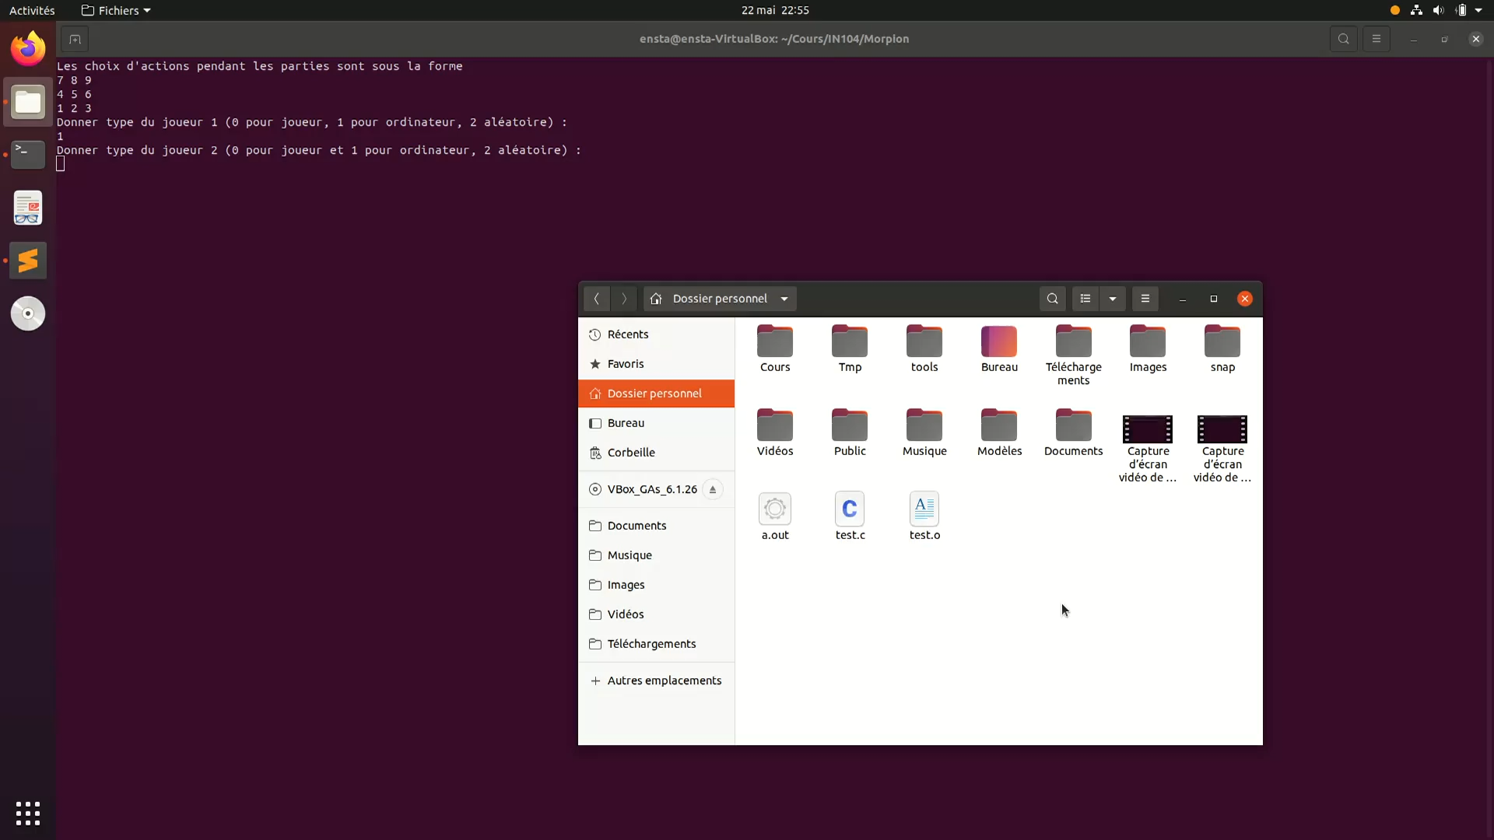
Morpion : Vidéo
Vidéo montrant une partie ordinateur (joueur 1) contre joueur réel
On y voit les techniques du morpion permettant au joueur commençant de gagner (contrôle du centre et des coins)

Slide 91
Morpion : Vidéo
Vidéo montrant une partie ordinateur (joueur 1) contre joueur réel
On y voit les techniques du morpion permettant au joueur commençant de gagner (contrôle du centre et des coins)

Slide 92
Morpion : Améliorations possibles
Meilleur gestion de la mémoire : Beaucoup de cases inutiles dans la Q-table car grille non atteignables en jeu
Apprentissage menant à ce que joueur 1 ne perde jamais mais pas le cas de joueur 2 (Existence de cas où joueur 2 perd peu importe le nombre de parties jouées pour apprentissage)
→ Gestion des valeurs des paramètres (α, ε, γ, reward, nombre de parties jouées à chaque fois)
Joueur 1 apprend correctement pour ne jamais perdre mais il n’a pas forcément appris les techniques pour gagner
Gestion de la condition d’arrêt
Gestion de la fonction de reward

Slide 93
Implementation (mazefinding) in C

Slide 94
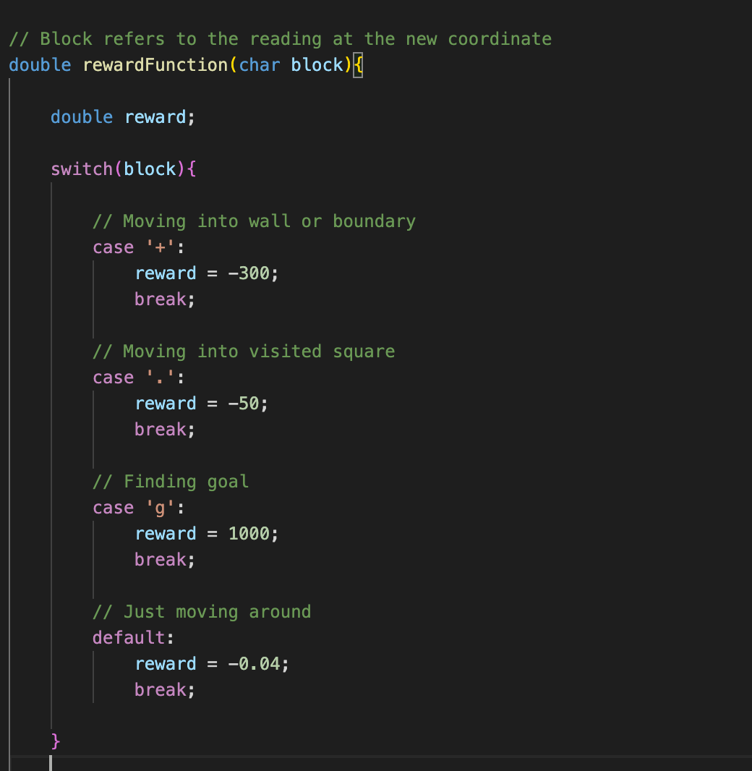
Reward Function

Slide 95
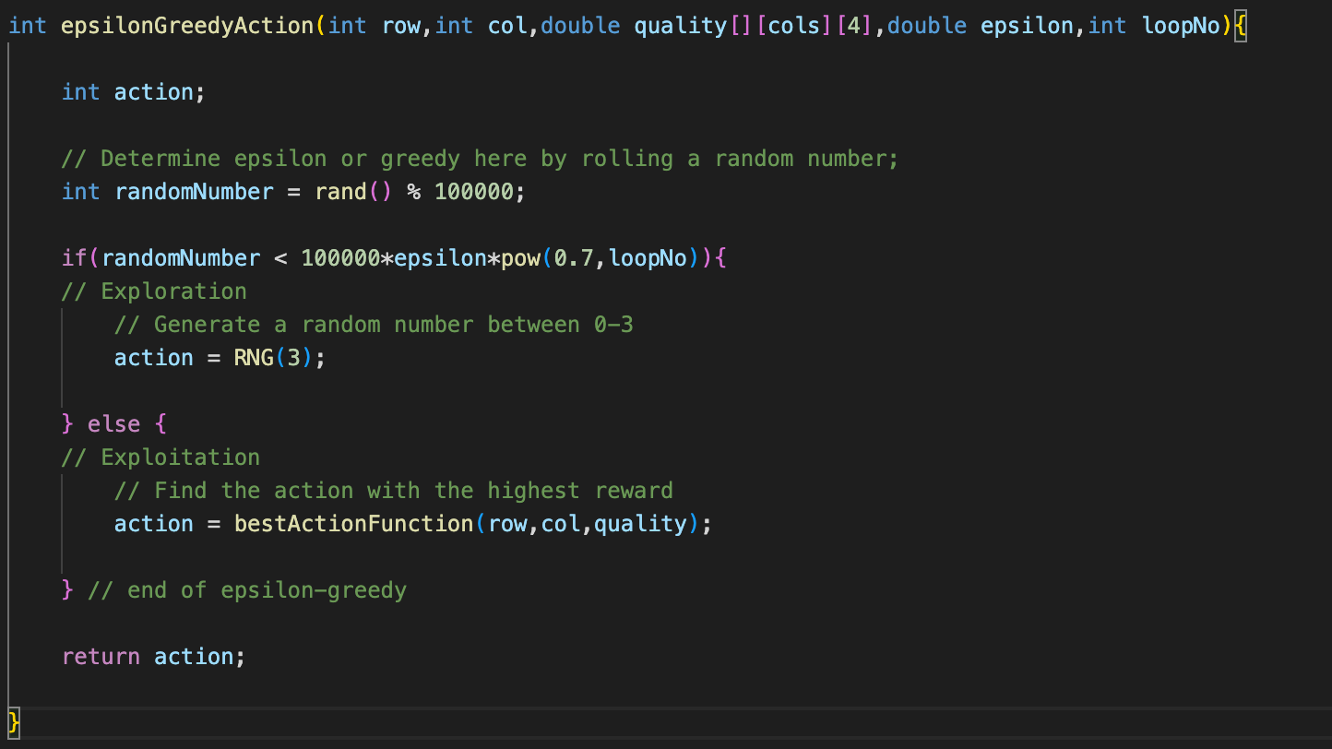
Epsilon-Greedy

Slide 96
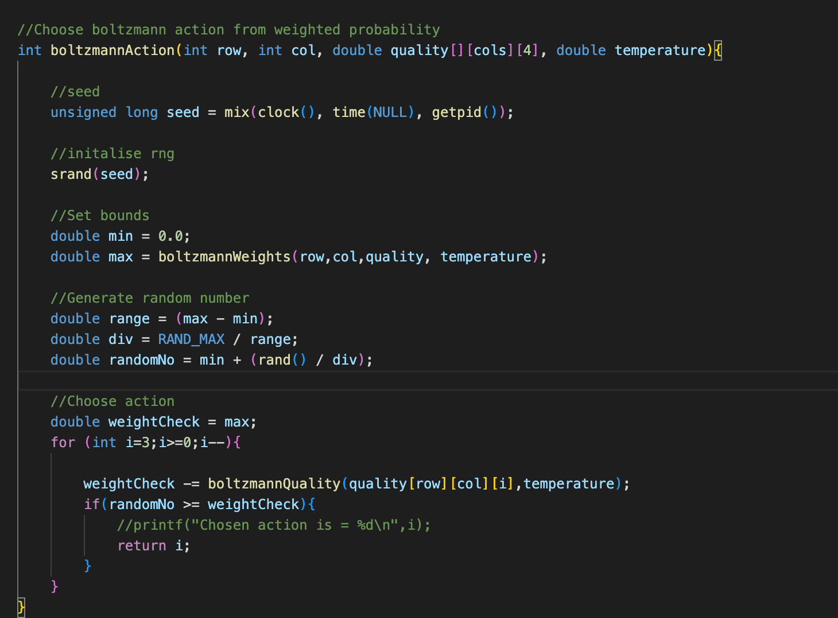
Boltzmann

Slide 97
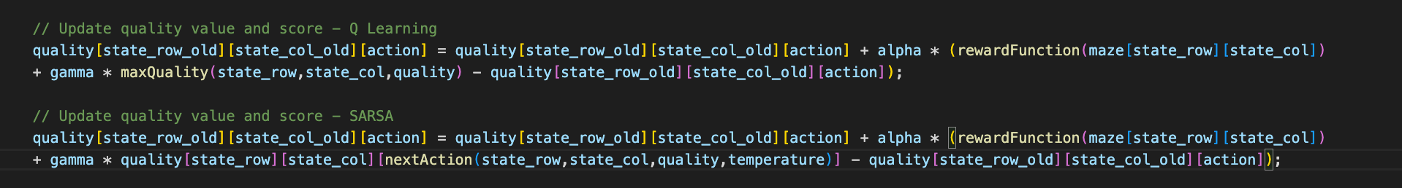
Q-Learning & SARSA

